Slide 1
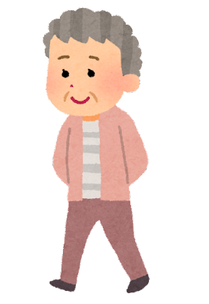
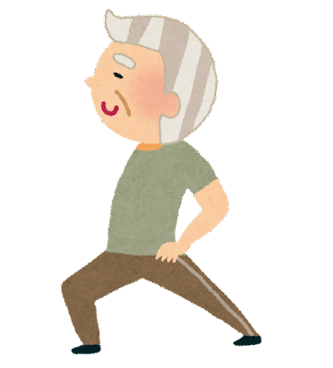
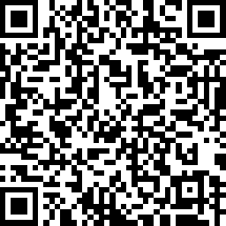
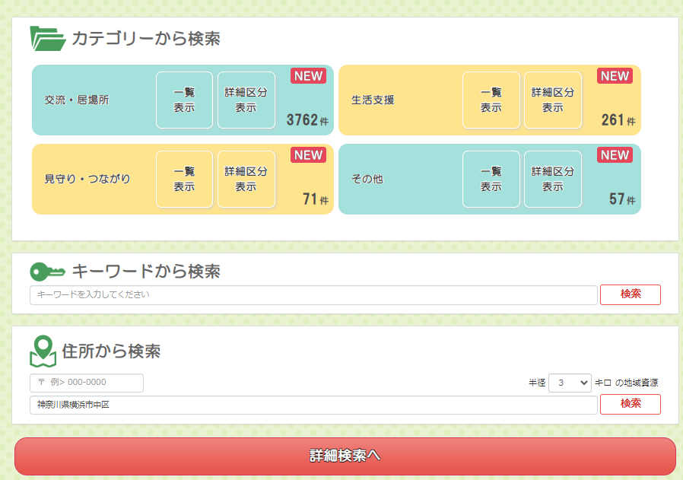
ヨコハマ地域活動・サービス検索ナビ
をご存じですか？
あなたの地域の活動が
ここで、
さがせる！
ここで、
みつかる！
家から歩いて行ける場所に、
趣味が楽しめる活動はあるかな
体力維持できるように、気軽に
体操できる場所はないかな
子どもたちと交流したいな
そんな場所ないかな
［ヨコハマ地域活動・サービス検索ナビ］があります！
地域の方々が中心となって行うサロンや趣味活動の場、
日常生活のちょっとした困りごとをお手伝いする活動の情報などを検索
できるウェブサイトです。
下記のコードを読み取るか「横浜 地域活動ナビ」と検索してください
横浜 地域活動ナビ
①検索する
②ここをクリック
③［詳細検索］を
クリックし、活動を検索
お問い合わせ
SAKAESTA（さかえすた） Tel 045-392-5157
（本郷台駅前地域ケアプラザ・本郷地区センター・さかえ区民活動センター）
システムに関する全般的なお問い合わせ先は、横浜市健康福祉局地域包括ケア推進課（Tel:671-3464）

Slide 2
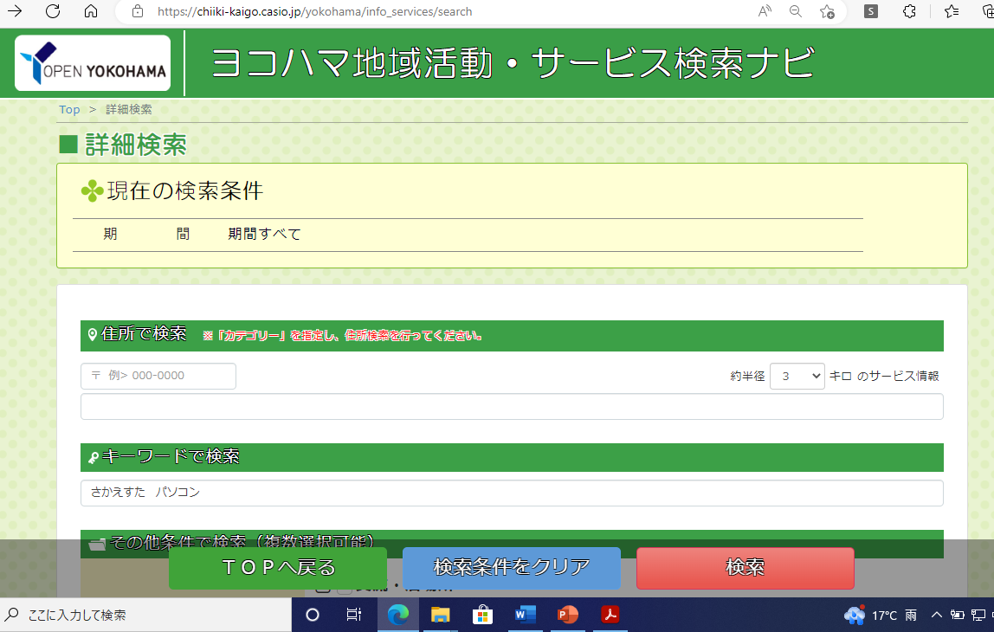
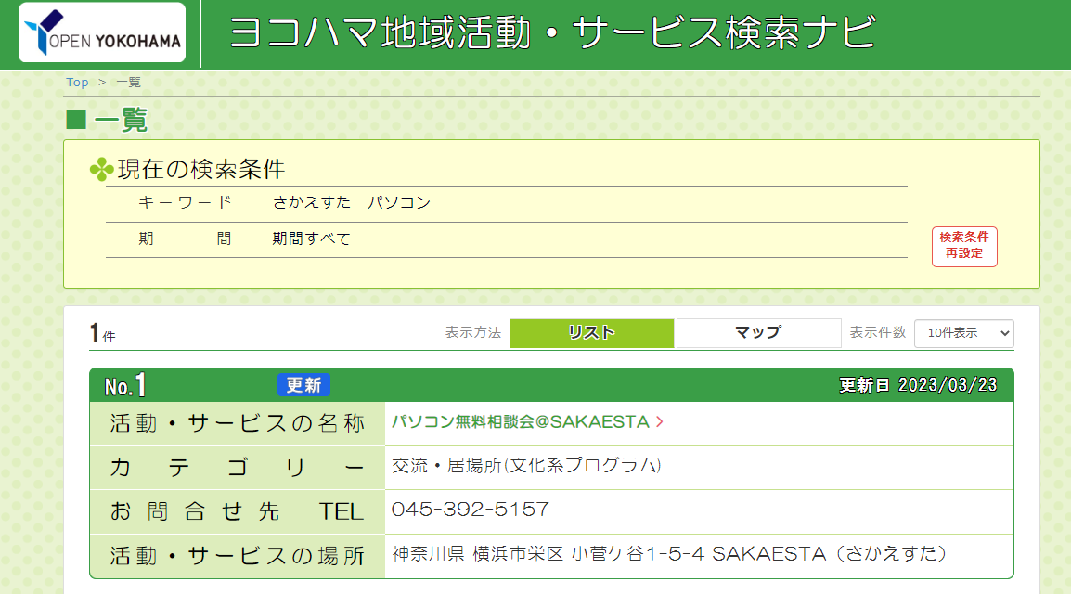
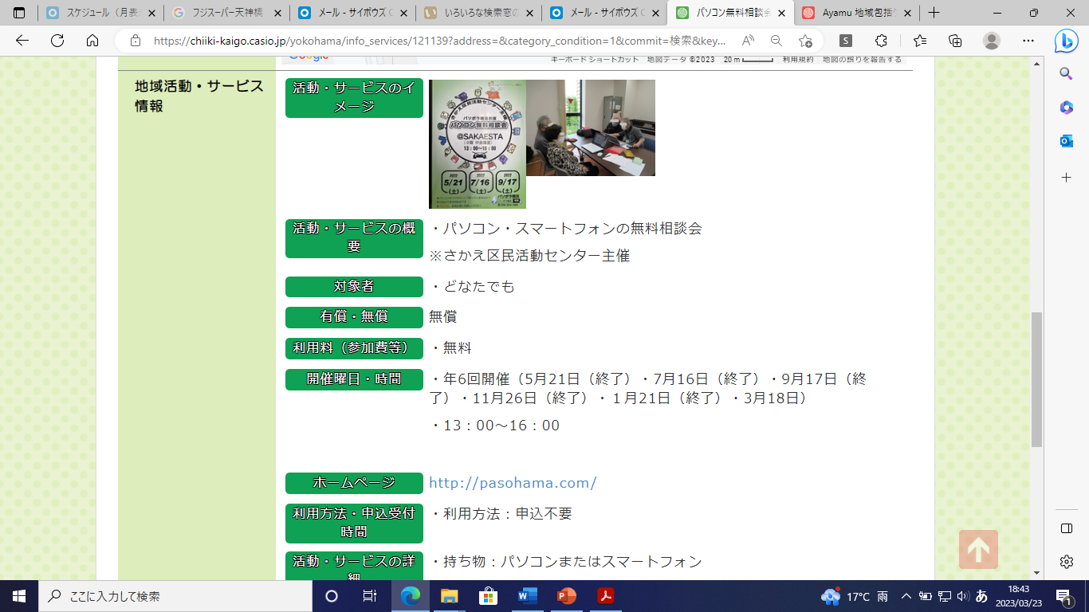
ヨコハマ地域活動・サービス検索ナビ活用例
“SAKAESTA（さかえすた）” で
“パソコンの相談できる” 活動ないかな？
← 「キーワードで検索」 に
「さかえすた パソコン」と入力し、
「検索」ボタンをクリック
①［さかえすた パソコン］と入力
②［検索］クリック
ヨコハマ地域活動・
サービス検索ナビ
で探してみよう！
← 「パソコン無料相談会＠SAKAESTA」
が、検索できます。
③［パソコン無料相談会＠SAKAESTA ］
をクリックすると…
← 「パソコン無料相談会＠SAKAESTA」
の活動内容が表示されます。
みつかったわ！

